Slide 1
Unit 2. Class Implementation
封装性
2.1 Implementing Classes
2.2 Inheritance
2.3 Polymorphism
2.4 Generic type
2.5 Collections
2.6 Abstract class
2.7 Interface
继承性
多态性
一对多关联关系的实现
基类的重新考虑
马春燕
西北工业大学软件学院

Slide 2
2.1.1 Java class and object
今日问题簿：
是否理解实例变量、静态变量、实例方法和静态方法?
马春燕
西北工业大学软件学院

Slide 3
2.1.1 Java class and object
4. Instance/Static Variables and Methods
instance variable:没有加static关键字的变量称为类的实例变量成员。
  each object of the class will have its own copy of the instance variable.
在堆中分配的一块内存
class Point2D
private int x;
private int y;
…
Point2D pointOne
= new Point2D(10, 100);
Point pointTwo
= new Point2D(20, 200);
pointOne
int x = 10;
int y = 100;
…
pointTwo
int x = 20;
int y = 200;
…
马春燕
西北工业大学软件学院

Slide 4
2.1.1 Java class and object
4. Instance/Static Variables and Methods (cont.)
class variable (static variable):
  加了static 关键字的成员变量称为静态变量或类变量。
    A static attribute is one whose value is shared by all objects of that class;
      A static attribute belongs to the class as a whole instead of belonging to any one instance/object of that class.
有时候需要创建类的变量，而不是对象的变量，例如：统计点的数量(要求记录Point2D类到目前为止共创建了多少个Point2D类对象)；
For example Point1/Point2D.java
马春燕
西北工业大学软件学院

Slide 5

共享内存
class Point2D
private int x;
private int y;
private static int numberOfInstances = 0;
…
Point2D pointOne
= new Point2D(10, 100);
Point2D pointTwo
= new Point2D(20, 200);
pointOne
int x = 10;
int y = 100;
…
pointTwo
int x = 20;
int y = 200;
…
类变量位于类所有对象共享的内存空间；
马春燕
西北工业大学软件学院

Slide 6
2.1.1 Java class and object
4. Instance/Static Variables and Methods (cont.)
instance method :类内没有加static关键字的方法称为类的实例方法。
  can access both instance and class variables/methods.
  一个类所有的对象调用的成员方法只有一份(…)。
  Point2D pointOne = new Point2D(10, 100);
pointOne.setX(30);
Point2D pointTwo = new Point2D(20, 200);
pointTwo.setX(50);
实例方法怎么与对象关联？
马春燕
西北工业大学软件学院

Slide 7
2.1.1 Java class and object
4. Instance/Static Variables and Methods (cont.)
public void setX(int newX) {
x = newX;
}
  被编译器翻译为下述函数：
    public void setX(Point2D this, int newX) {
    this.x = newX;
    }
pointOne.setX(30)；
  翻译为：setX(pointOne , 30);
pointTwo.setX(50)；
  翻译为：setX(pointTwo , 50);
马春燕
西北工业大学软件学院

Slide 8
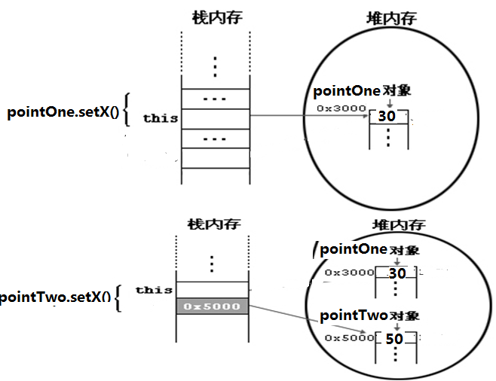
2.1.1 Java class and object
4. Instance/Static Variables and Methods (cont.)
每个实例成员方法内部，都有一个this变量，指向调用该方法的具体对象。
  this变量允许相同的类实例方法为不同的对象工作。
马春燕
西北工业大学软件学院

Slide 9
2.1.1 Java class and object
4. Instance/Static Variables and Methods (cont.)
class method (static method):
  类内加了static关键字的方法称为静态方法或类方法；(注：构造方法前不允许加static关键字)
    类的静态方法只访问该类的静态变量；
    类的静态方法只能调用该类的静态方法；
For example
    静态方法main(),每个类都可以有main()方法
      Point1/Point2D.java
      SprinklerSystem.java
马春燕
西北工业大学软件学院

